Slide 1



Ghidra 使用指北
Ghidra Quickstart
2024.5.19
Author: Hornos3
Email: hornos@hust.edu.cn
QQ: 1914559880

Slide 2
目录
Contents
Ghidra 简介
Ghidra GUI 操作介绍
逆向工程示例
P-code
Ghidra APIs
Ghidra Script 示例
Ghidra Quickstart

Slide 3

A. Ghidra 简介
Introductions
2024.5.19

Slide 4


A. Ghidra 简介
Introductions
Ghidra 是一款由美国国家安全局（NSA）开发与维护的软件逆向工程框架，功能与易用性对标IDA Pro，可完成编译、反编译、反汇编、框图绘制、脚本开发等逆向工作。
Ghidra的优势：
完全开源，有官方API查询入口
支持Windows、Linux、MacOS 全平台使用

Slide 5
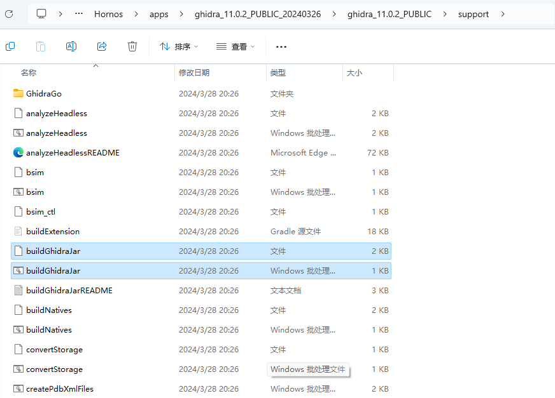
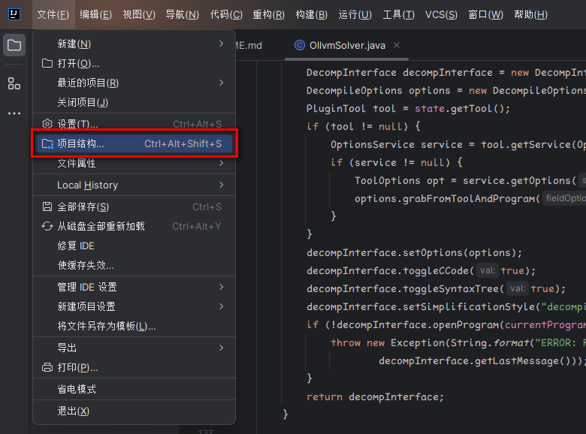
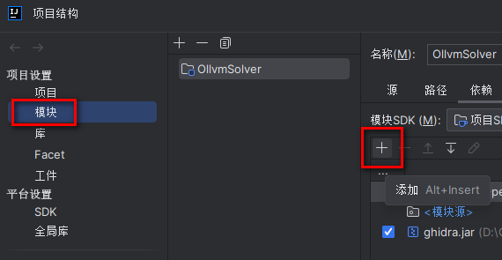

A. Ghidra 简介
Introductions
安装依赖：JDK 17+
脚本编写推荐IDE：Intellij Idea Community Edition
代码提示教程：
运行Ghidra根目录下support/buildGhidraJar，生成ghidra.jar
打开Intellij Idea Community Edition，找到“文件>项目结构”
左侧选择“模块”，点击“+”添加刚刚生成的jar文件

Slide 6

B. Ghidra GUI 操作介绍
GUI Instructions
2024.5.19

Slide 7
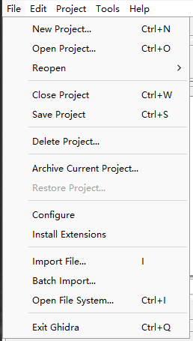
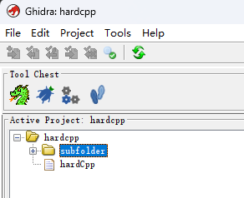

B. Ghidra GUI 操作介绍 —— Ghidra 项目
GUI Instructions
Ghidra 有项目的概念，可看作文件结构。
在Ghidra项目中，可添加二进制文件与目录。
若要对一个二进制文件进行逆向分析，需要：
File > New Project 创建新项目
项目可选择共享或私有，若共享项目则需指定服务器与IP地址。
File > Import File 导入要分析的文件
点击文件名进入分析主界面

Slide 8
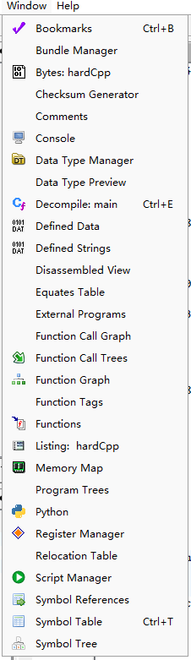
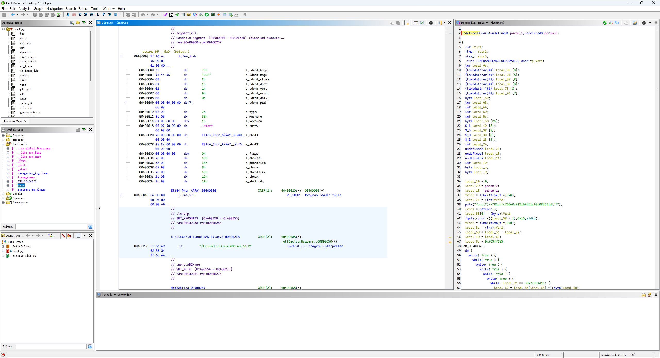

B. Ghidra GUI 操作介绍 —— Ghidra 分析界面
书签
脚本目录管理器
二进制值页面
校验值生成
注释
控制台
数据类型界面
数据类型预览
反汇编窗口
已定义数据
已定义字符串
反编译页面
常量表
外部库
函数调用图
函数调用树
函数内部控制流图
函数标签
函数列表
反编译主数据窗口
内存映射
程序段节列表
Python脚本
寄存器列表
重定向表
脚本管理器
符号引用列表
符号表
符号树
GUI Instructions
Ghidra 与 IDA Pro 相同，有多个分析窗口，用于显示反编译信息、反汇编信息、函数信息、控制台输出等内容。
Ghidra 允许用户灵活填充页面空间，提供最大程度的个性化设计自由度。
顶栏 Window 包含了所有可唤出的子页面。

Slide 9
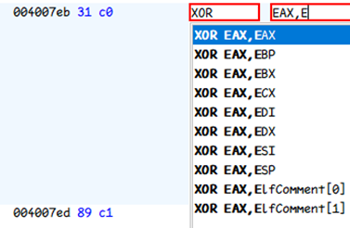

B. Ghidra GUI 操作介绍 —— Ghidra 常用操作
GUI Instructions
跳转到某个函数/某个地址：Navigation > Go To (快捷键 G)
搜索内容：Search > Program Text (快捷键 Ctrl + Shift + E)
可搜索范围：函数(Functions)、注释(Comments)、标号(Labels)、指令助记符(Instruction Mnemonics)、指令操作数(Instruction Operands)、数据值(Data Values)与数据 助记符(Data Mnemonics)
修改指令：右键单击需要修改的指令，在列表中选择Patch Instruction，修改过程中有实时备选项提示。 修改完成后，原二进制文件实际上没有被修改，需要通过 File > Export Program 以Original File格式导出后应用修改。

Slide 10
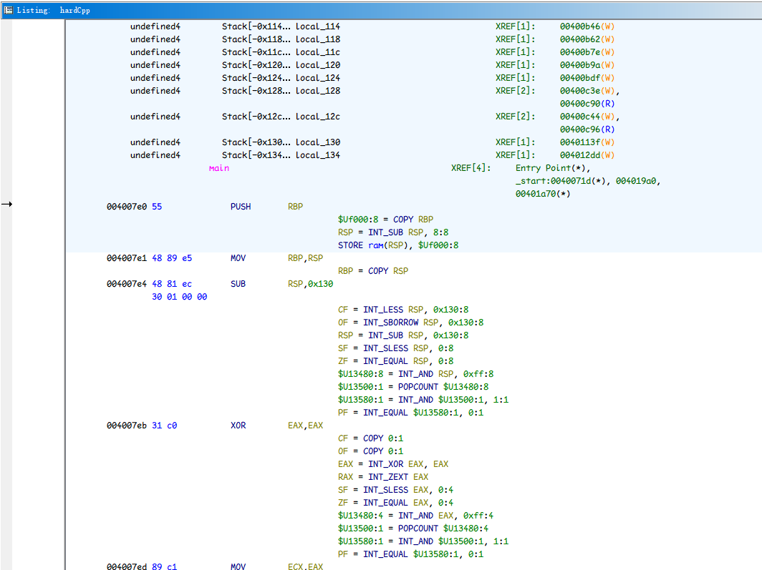

B. Ghidra GUI 操作介绍 —— Ghidra Listing
GUI Instructions
Ghidra Listing 是 Ghidra 的重要模块，占据 Ghidra GUI 的大部分空间。
包含函数、数据、指令、标号等二进制文件的几乎所有重要数据，与 IDA Pro 的 Text View 功能相似。

Slide 11

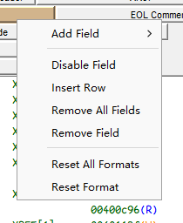
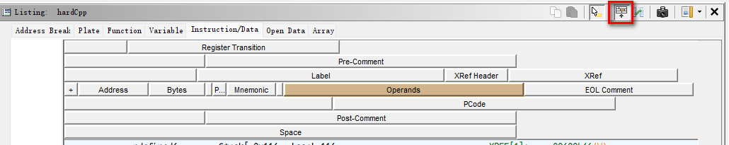
B. Ghidra GUI 操作介绍 —— Ghidra Listing
GUI Instructions
用户可自定义 Listing 界面的显示内容，通过 Listing 顶栏右侧的一个标记实现。
点击后显示下方显示框架图，右键任何组件可选择使其显示/隐藏。
用户甚至还可以对框架图进行修改，添加自定义的组件，以更好地辅助分析。

Slide 12

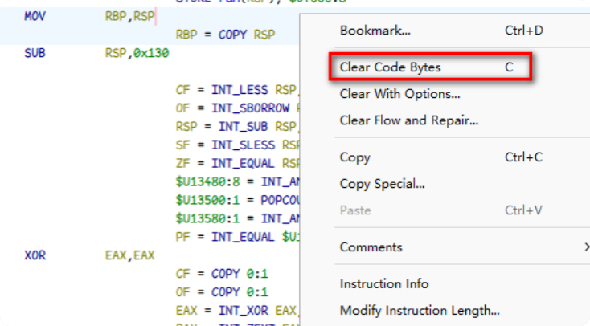
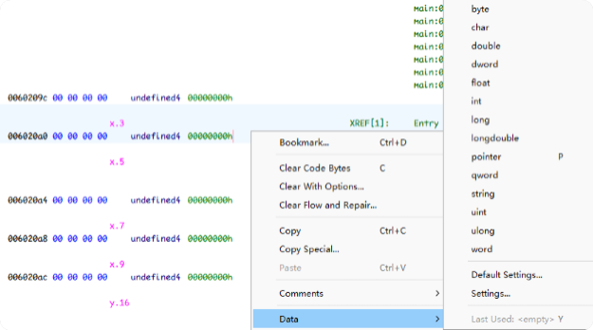
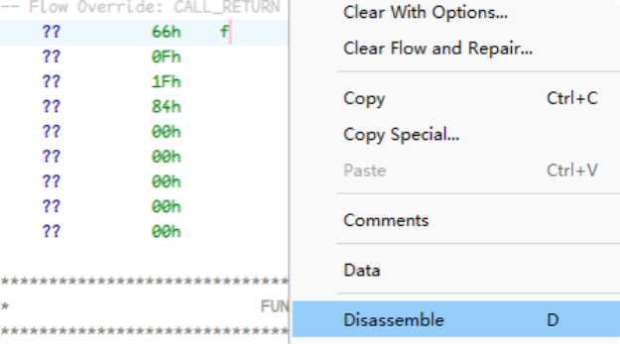

B. Ghidra GUI 操作介绍 —— Ghidra Listing
GUI Instructions
修改数据类型
将指令修改为数据
右键单击数据，选择Data，在右侧选择数据类型
右键单击指令，选择Clear Code Bytes
将数据反编译为指令
右键单击数据，选择Disassemble

Slide 13
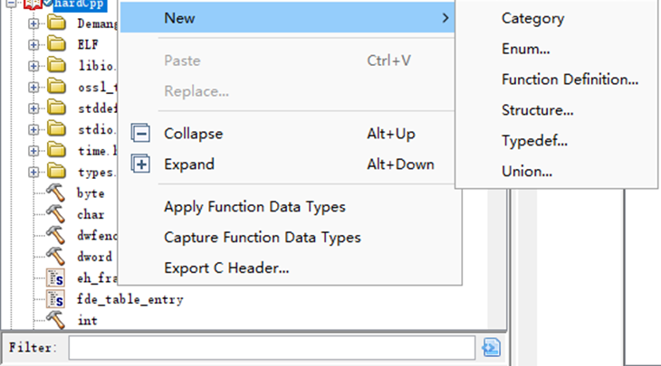
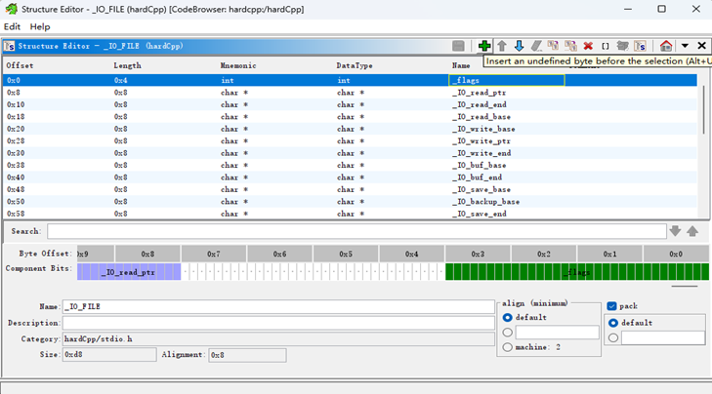

B. Ghidra GUI 操作介绍 —— Ghidra 常用操作
GUI Instructions
创建与编辑结构体、枚举类型、联合体、函数体、typedef等：Data Type Manager 窗口某处右键 new
创建、删除、编辑各类结构
编辑界面
Data Type Manager
可编辑各个字段的偏移、大小、类型、对齐等

Slide 14
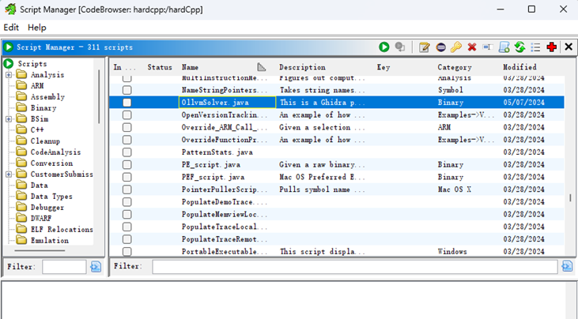

B. Ghidra GUI 操作介绍 —— Ghidra 常用操作
GUI Instructions
添加、删除、运行脚本：打开Script Manager，右上角Manage Script Directories，增加需要添加的脚本所在的目录，刷新Script Manager即可。
当脚本存在语法错误等问题时，Script Manager将提供提示。
Script Manager页面
每个Script都可编辑时间、描述、分类等

Slide 15

C. 逆向工程示例
A reverse engineering example
2024.5.19

Slide 16

C. 逆向工程示例
A reverse engineering example
https://buuoj.cn/challenges#[MRCTF2020]Xor

Slide 17

D. P-code
P-codes
2024.5.19

Slide 18

D. P-code —— 综述
P-codes
P-code 是一种中间语言，由 Ghidra 定义与使用，与 LLVM IR 类似。
P-code 分为 Raw P-code 与 High-level P-code。
Raw P-code 包含算数与逻辑运算指令、内存访问指令、跳转指令等基础指令，High-level P-code 包含数个高级P-code指令和自定义P-code指令。
Raw P-code 与处理器架构（ISA）中的指令有一一对应关系。
High-level P-code 往往由 Raw P-code 进一步分析得到。

Slide 19
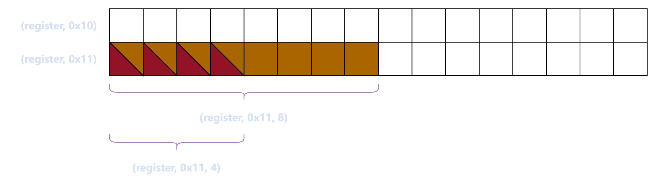

D. P-code —— Varnode
P-codes
Varnode 是 P-code 用于表示数据存储空间的三元组结构：（命名空间、id、大小）
Raw Varnode 中命名空间以数字值表示，High-level Varnode 中命名空间可以为字符串。
Ghidra 常用的 High-level Varnode namespace：
register、memory、stack、const、unique等
注意：三元组中的id与地址有所区别。register、unique命名空间中某个id都对应一个16字节的数据，内存命名空间（Memory、Stack等）的id等同于地址。即
(register, 0x10, 8)与(register, 0x11, 8)不会重叠。
(register, 0x10, 4)包含在(register, 0x10, 8)内，只使用前4、8个字节。

Slide 20
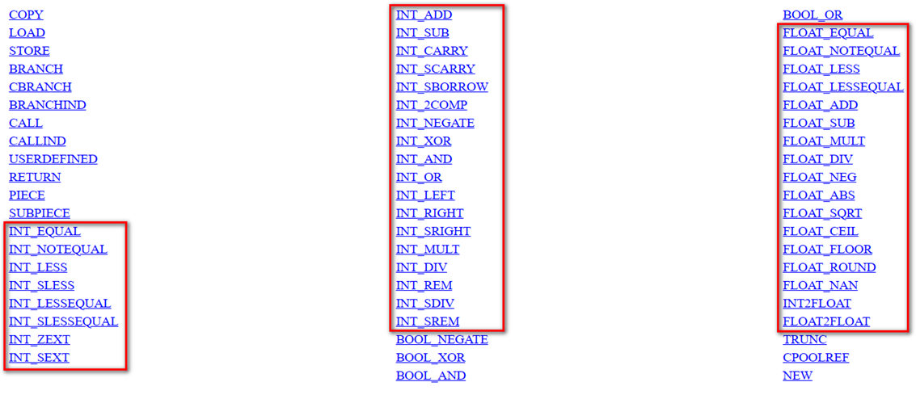

D. P-code —— 指令介绍
P-codes
算数运算指令：
INT 系列用于处理整数运算， FLOAT 系列用于处理浮点数运算
基础P-code列表
红框内均为算数运算指令

Slide 21
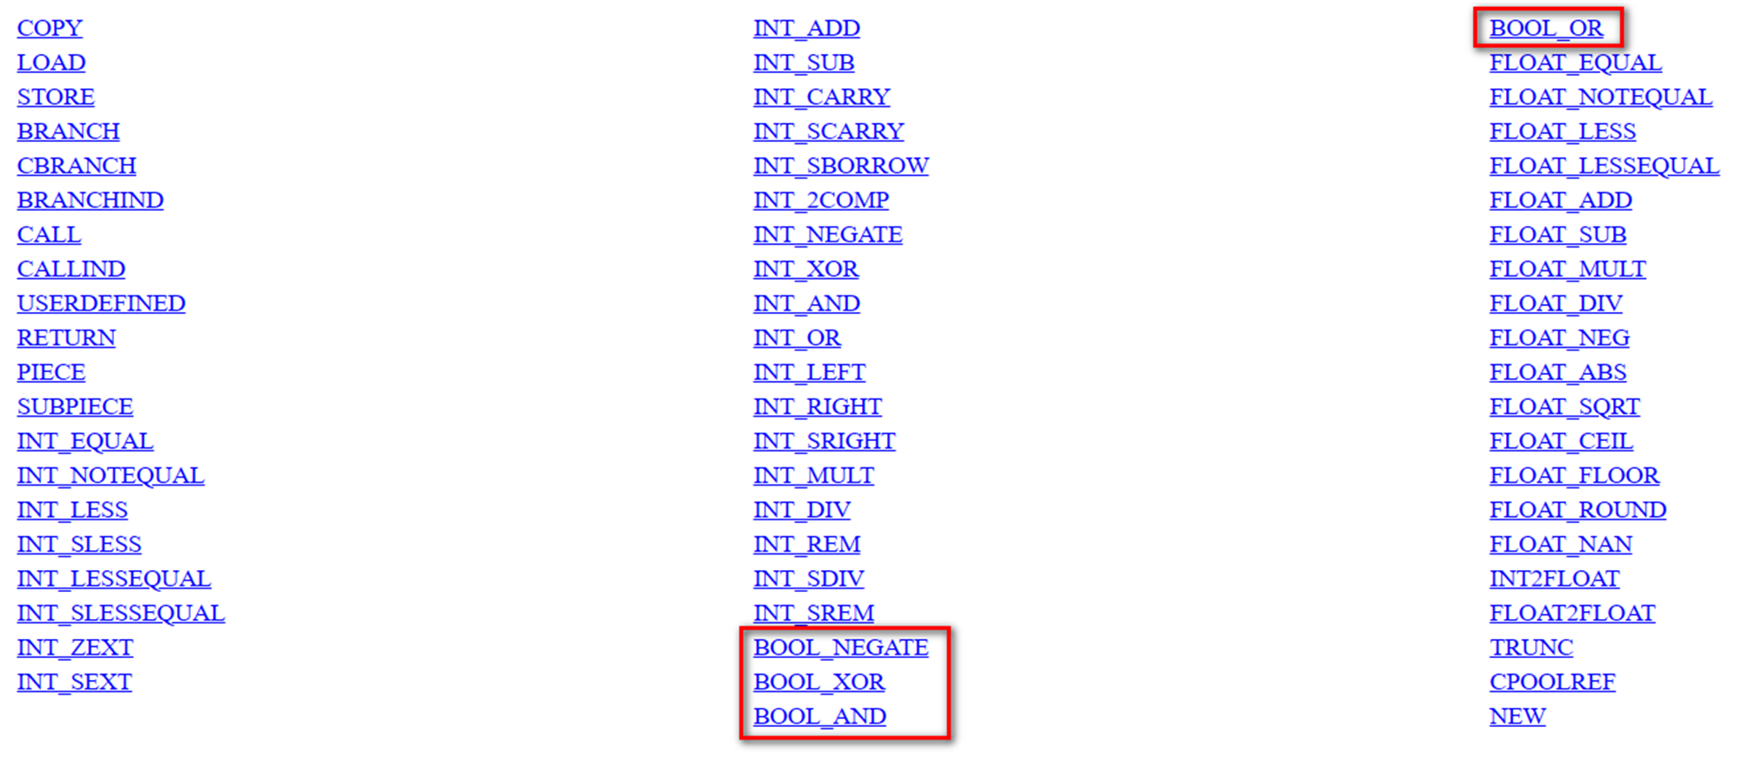

D. P-code —— 指令介绍
P-codes
逻辑运算指令：
BOOL 开头，用于逻辑的与或非、异或运算
基础P-code列表
红框内均为逻辑运算指令

Slide 22
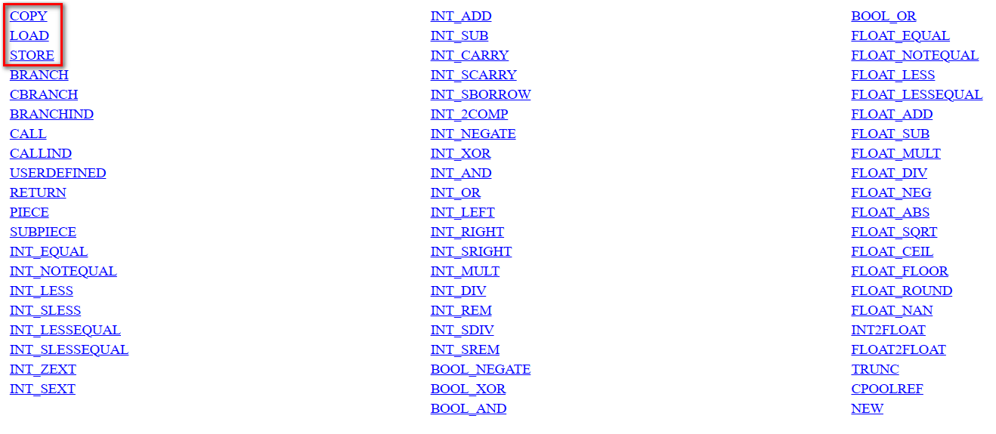

D. P-code —— 指令介绍
P-codes
内存访问指令：COPY、LOAD、STORE
COPY：将数据从一个 Varnode 复制到另一个 Varnode（两者大小必须相同）
LOAD：从内存读数据
STORE：向内存写数据
基础P-code列表
红框内均为内存访问指令

Slide 23
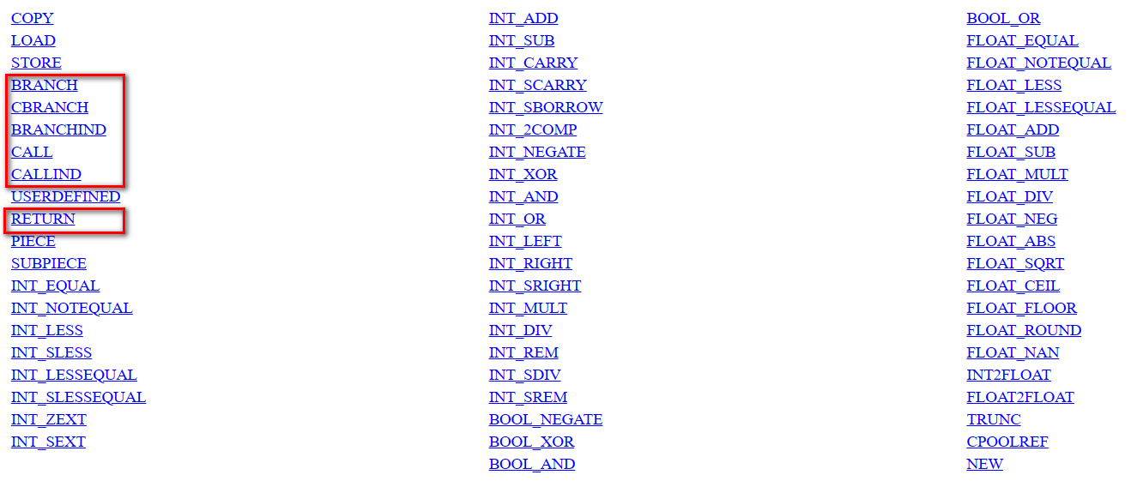

D. P-code —— 指令介绍
P-codes
跳转指令：BRANCH、CBRANCH、BRANCHIND、CALL、CALLIND、RETURN
BRANCH、CALL、RETURN：无条件直接跳转，语义相同
BRANCHIND、CALLIND：无条件间接跳转，语义相同
CBRANCH：有条件跳转
基础P-code列表
红框内均为跳转指令

Slide 24
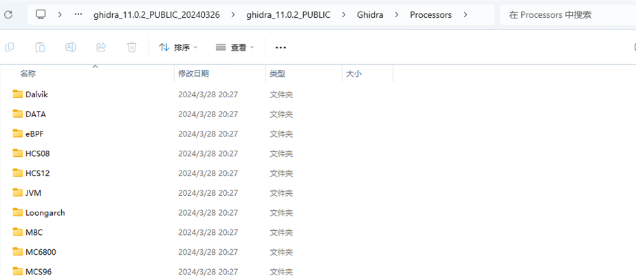

D. P-code —— 编译器定义文件
P-codes
Ghidra 支持多种处理器架构（ISA）的反编译，包括一些老旧的、不常使用的ISA。在Ghidra中，可添加自定义ISA，以完成对自定义ISA的反编译。
Ghidra 通过ISA定义文件定义ISA，相关文件保存于 Ghidra 根目录下 /Processors 中。
Processors目录
包含所有常用ISA的相关定义

Slide 25

D. P-code —— 编译器定义文件
P-codes
ISA定义文件有多个后缀名，不同后缀名用于定义不同的内容。
.cspec：定义编译器，包含函数调用约定、编译器定义的宏等。
Eg. \Processors\x86\data\languages\x86-64-gcc.cspec 中定义了：
GCC编译器不同函数调用规则（stdcall、syscall等）
GCC编译器宏定义，如 __x86_indirect_thunk_r8（= call [R8]）
其他，如返回地址的位置等

Slide 26

D. P-code —— 编译器定义文件
P-codes
ISA定义文件有多个后缀名，不同后缀名用于定义不同的内容。
.ldefs：定义汇编语言框架，包含大小端、位宽等。
Eg. \Processors\x86\data\languages\x86.ldefs 中，以CPU的不同模式定义汇编语言框架，包含default（默认模式）、System Management Mode（系统调用模式）、Real Mode（实模式，实模式下字长为16bit）、Protected Mode（保护模式）、Compat32（Compat模式）。
每一种汇编语言的每一种模式都被赋予一个独一无二的ID。如32位、小端序、默认模式、x86汇编语言的ID为：x86:LE:32:default

Slide 27
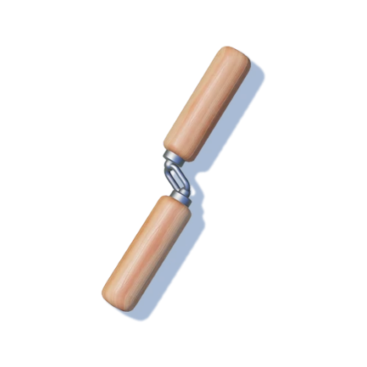
D. P-code —— 编译器定义文件
P-codes
ISA定义文件有多个后缀名，不同后缀名用于定义不同的内容。
.opinion：定义可用的程序文件加载器，即该类型汇编语言可被加载到什么格式的可执行文件中。
Eg. \Processors\x86\data\languages\x86.opinion 中，定义了x86架构不同模式可用的加载器，对于default模式，可用的加载器有：
Portable Executable (PE)（在其中还定义有不同语言的加载规范，考虑到不同语言对于函数调用的约定等可能有所不同）
Debug Symbols (DBG)
Executable and Linking Format (ELF)
Module Definition (DEF)
…

Slide 28

D. P-code —— 编译器定义文件
P-codes
ISA定义文件有多个后缀名，不同后缀名用于定义不同的内容。
.pspec：定义处理器，包括各种寄存器、内存段等
Eg. \Processors\x86\data\languages\x86.pspec 中，定义了x86架构的所有寄存器，特别定义了程序计数器（PC）、内存信息、内存段（以DF为段寄存器）
.sinc：定义处理器特殊指令的处理逻辑，如中断、密码学硬件指令、扩展浮点数指令等
Eg. \Processors\x86\data\languages\sha.sinc 中，定义了x86架构下包含计算SHA哈希摘要的硬件的处理器的相关指令逻辑

Slide 29
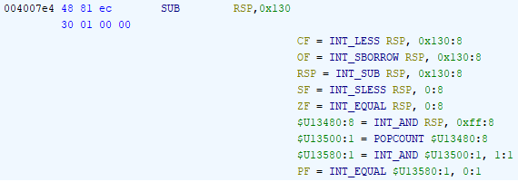

D. P-code —— 编译器定义文件
P-codes
ISA定义文件有多个后缀名，不同后缀名用于定义不同的内容。
.sla：定义一个汇编语言最为重要的文件，包含该汇编语言中所有指令与P-code序列的对应关系、所有寄存器与 Varnode 的对应关系等。一种汇编语言的定义规则被称为 sleigh。
Eg. \Processors\x86\data\languages\x86-64.sla 中定义了：
所有x86-64寄存器、相关变量的 Varnode 值
所有汇编指令与 P-code 序列的对应关系。一条指令往往对应多条 P-code

Slide 30

D. P-code —— High-level P-code
P-codes
Raw P-code 经过进一步整理与分析后可生成带有 High-level P-code 的 P-code 序列。
任何 Raw P-code 指令只可能存在1-2个输入和0-1个输出，但 High-level P-code 可存在1-∞个输入和0-1个输出。
在 Listing 界面上显示的是 Raw P-code，High-level P-code 序列经过分析后已经与内存地址部分解耦，即不是所有的 High-level P-code 均对应一个内存地址。

Slide 31

D. P-code —— High-level P-code
P-codes
MULTIEQUAL 指令
含有1-∞个输入与1个输出
功能：根据历史执行路径选择输入中的某一个，将其数据复制到输出。
SSA：Single Static Assignment：静态单赋值
在High-level P-code序列中，所有 Varnode 遵循规则：
A. 若一个 Varnode 不作为输出而存在，则它的值将永远不会发生改变。 B. 每个 Varnode 在读取之前不能存在超过1条写入的数据流方向。
C. 每个临时 Varnode 只能被赋值一次，此后为只读值。
？？？

Slide 32
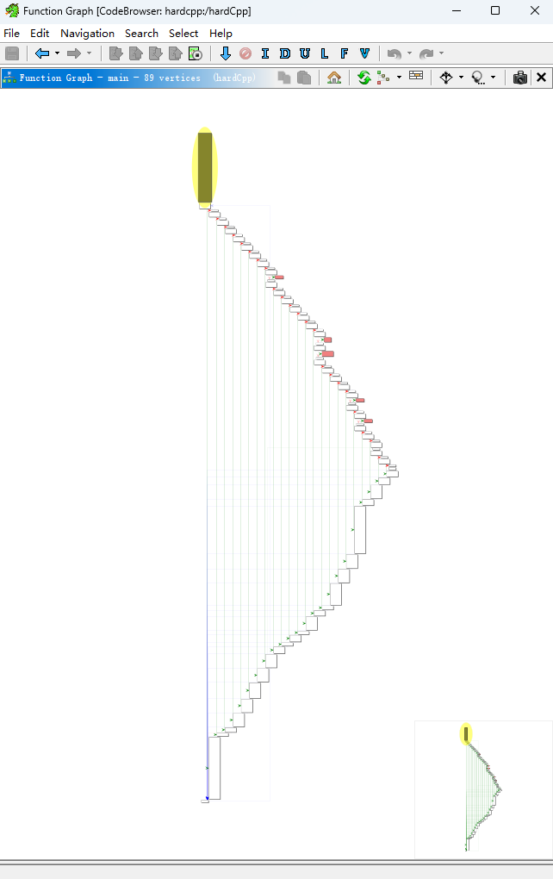

D. P-code —— CFG
P-codes
CFG：Control Flow Graph，控制流图，可用于表示一个函数的执行路径。
Window -> Function Graph 查看当前函数的CFG。
Basicblock：基本块，CFG中的基本单元，由一条或多条汇编指令构成。
Basicblock 需要满足：
只有一个入口
只有一个出口
即：一旦进入一个基本块，则CPU必须执行完该基本块中的所有指令。

Slide 33
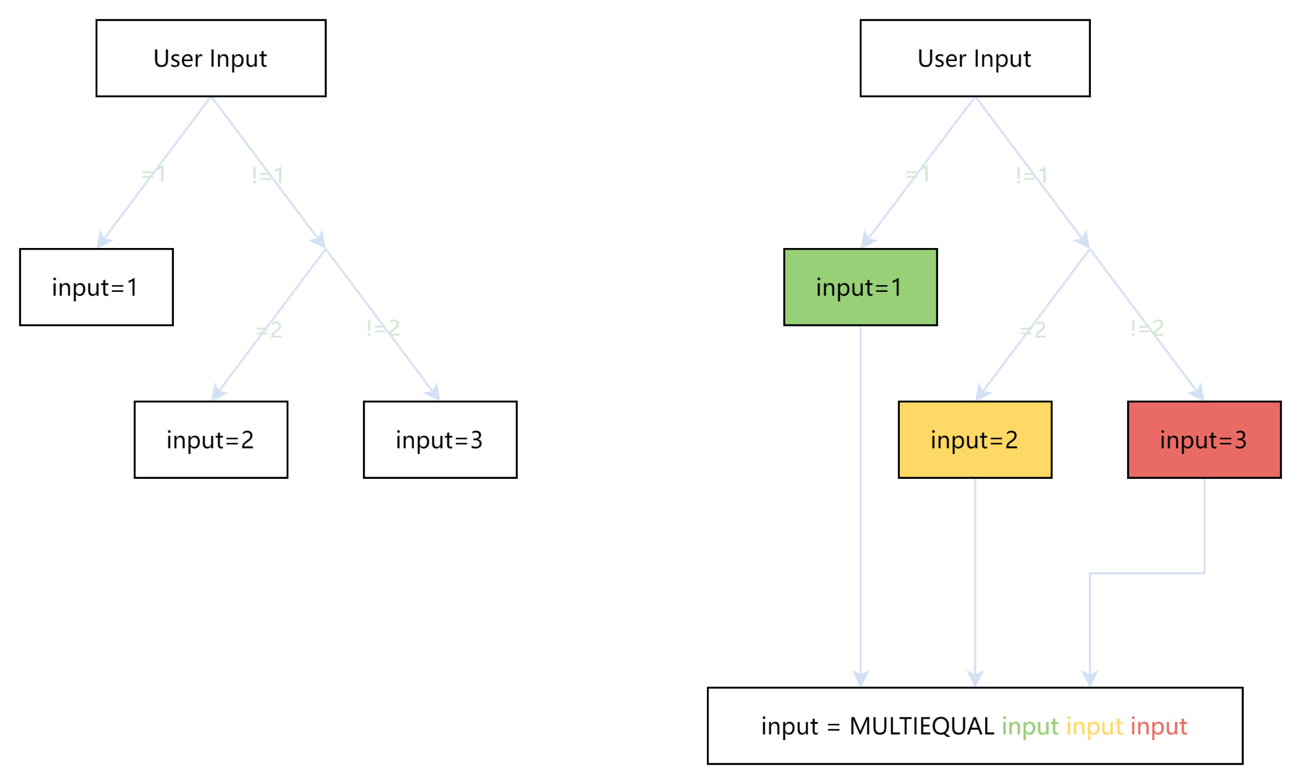

D. P-code —— High-level P-code
P-codes
Eg. 实例C语言程序
#include <stdio.h>
int one = 1;
int two = 2;
int three = 3;
int main(){
int input;
int value;
scanf("%d", &input);
if(input == 1)
value = one;
else if(input == 2)
value = two;
else
value = three;
if(input >= 2)
puts("No less than 2");
else
puts("Less than 2");
return 0;
}

Slide 34

D. P-code —— High-level P-code
P-codes
INDIRECT 指令
含有2个输入与1个输出
功能：为满足SSA规则A而设置，指示某条指令的执行可能会影响输出 Varnode 的值。将第一个输入 Varnode 复制到输出 Varnode，第二个输入 Varnode 为整数常量，代表该函数中的一条 P-code 指令，表示这条指令的执行可能影响复制的值。
SSA：Single Static Assignment：静态单赋值
在High-level P-code序列中，所有 Varnode 遵循规则：
A. 若一个 Varnode 不作为输出而存在，则它的值将永远不会发生改变。 B. 每个 Varnode 在读取之前不能存在超过1条写入的数据流方向。
C. 每个临时 Varnode 只能被赋值一次，此后为只读值。

Slide 35

E. Ghidra APIs
Ghidra APIs
2024.5.19

Slide 36

E. Ghidra APIs —— 综述
Ghidra APIs
Ghidra 为脚本编写提供了完整的相关 API，可通过官方 API 文档网站查询：
https://ghidra.re/ghidra_docs/api/
一切 Ghidra GUI 操作都可以通过 Ghidra Script 完成。
脚本编写过程中，结合官方文档与IDE的代码补全功能，有助于理解与运用 Ghidra APIs 。
GPT虽好，但给出的代码大多过时，一些 API 在较新版本的 Ghidra 中可能已经被移除。
Ghidra 支持使用 Java 与 Python 编写脚本，但 Ghidra Jython 为古老的 2.7 版本，很多 Python 库都无法正常安装使用，如果需要使用最近版本的 Python 还需要另外下载脚本完成数据交互，极不方便。故推荐使用 Java 编写 Ghidra 脚本。

Slide 37


E. Ghidra APIs —— 脚本结构
Ghidra APIs
Ghidra Java Script 需要定义一个 Java 主类，并继承 GhidraScript 或 HeadlessScript 类。
HeadlessScript 用于 Ghidra Headless 模式。Ghidra 除可使用 GUI 完成分析外，还可通过命令行形式输入要分析的文件，并通过脚本文件获取数据输出。
import ghidra.app.script.GhidraScript; public class YourScript extends GhidraScript { @Override protected void run() throws Exception {
// Input your code here
}
// Other methods
}

Slide 38

E. Ghidra APIs —— GhidraScript 类
Ghidra APIs
Package：ghidra.app.script
Ghidra Java Script 的 Java 主类继承 GhidraScript 后，在 Ghidra 执行脚本时将创建脚本主类的实例化对象，可使用 GhidraScript 的成员变量。
GhidraScript 及其父类定义了大量与 Ghidra 首选项设置、项目管理等的属性与方法。
CurrentProgram：当前正在分析的程序
CurrentAddress：Listing 界面中光标所处的程序地址
println/printf/printerr：在 Ghidra Console 控制台界面输出内容（注意不要使用System.out.printxx）
toAddr(long value)

Slide 39

E. Ghidra APIs —— Listing 接口
Ghidra APIs
Package：ghidra.program.model.listing
可能是 Ghidra Script 最为常用的一个接口，通常通过 currentProgram.getListing() 方法获取当前正在分析的程序的 Listing 实例。
常用函数操作：
Function getFunctionAt(Address Entrypoint)
Function getFunctionContaining(Address addr)
FunctionIterator getFunctions(boolean Forward)
FunctionIterator getFunctions(Address start, boolean forward)

Slide 40

E. Ghidra APIs —— Listing 接口
Ghidra APIs
Package：ghidra.program.model.listing
常用指令操作：
Instruction getInstructionAfter(Address addr)
Instruction getInstructionAt(Address addr)
Instruction getInstructionBefore(Address addr)
Instruction getInstructionContaining(Address addr)
InstructionIterator getInstructions(boolean forward)
InstructionIterator getInstructions(Address addr, boolean forward)

Slide 41

E. Ghidra APIs —— Listing 接口
Ghidra APIs
Package：ghidra.program.model.listing
常用数据操作：
Data getDataAfter(Address addr)
Data getDataAt(Address addr)
Data getDataBefore(Address addr)
Data getDataContaining(Address addr)
DataIterator getData(boolean forward)
DataIterator getData(Address addr, boolean forward)

Slide 42


E. Ghidra APIs —— DecompInterface 类
Ghidra APIs
Package：ghidra.app.decompiler
反汇编类，在脚本中主要用于借助其生成 High-level P-code 序列。在官网中有代码示例。
类实例化模板：
private DecompInterface buildDecompiler(Program program) throws Exception { DecompInterface decompInterface = new DecompInterface(); DecompileOptions options = new DecompileOptions(); PluginTool tool = state.getTool(); if (tool != null) { OptionsService service = tool.getService(OptionsService.class); if (service != null) { ToolOptions opt = service.getOptions("Decompiler"); options.grabFromToolAndProgram(null, opt, program); } } decompInterface.setOptions(options); decompInterface.toggleCCode(true); decompInterface.toggleSyntaxTree(true); decompInterface.setSimplificationStyle("decompile"); if (!decompInterface.openProgram(currentProgram)) { throw new Exception(String.format("ERROR: Failed to open current program.\nError message: %s", decompInterface.getLastMessage())); } return decompInterface; }

Slide 43


E. Ghidra APIs —— DecompInterface 类
Ghidra APIs
Package：ghidra.app.decompiler
反汇编类，在脚本中主要用于借助其生成 High-level P-code 序列。在官网中有代码示例。
反汇编函数模板：
public HighFunction decompileFunction(DecompInterface decompiler, Function func) throws Exception { HighFunction hFunction; try { DecompileResults dRes = decompiler.decompileFunction(func, decompiler.getOptions().getDefaultTimeout(), this.getMonitor()); hFunction = dRes.getHighFunction(); } catch (Exception e) { throw new Exception(String.format( "ERROR: Failed to decompile function specified.\nError message: %s", e.getMessage())); } return hFunction; }

Slide 44

E. Ghidra APIs —— Function 接口
Ghidra APIs
Package：ghidra.program.model.listing
函数接口，包含各类与函数操作相关的方法。
常用方法：
String getName()
AddressSetView getBody() （父接口ghidra.program.model.symbol.Namespace定义）
Parameter getReturn()
DataType getReturnType()
Address getEntryPoint()

Slide 45

E. Ghidra APIs —— HighFunction 类
Ghidra APIs
Package：ghidra.program.model.pcode
函数经反汇编分析后得到，主要用于程序分析与修改。
常用方法：
Function getFunction()
PcodeOp getPcodeOp(SequenceNumber sq) （父类ghidra.program.model.pcode.PcodeSyntaxTree定义）
Iterator<PcodeOpAST> getPcodeOps() （父类ghidra.program.model.pcode.PcodeSyntaxTree定义）
Iterator<PcodeOpAST> getPcodeOps(Address addr) （父类ghidra.program.model.pcode.PcodeSyntaxTree定义）

Slide 46

E. Ghidra APIs —— PcodeOp / PcodeOpAST 类
Ghidra APIs
Package：ghidra.program.model.pcode
P-code 实例，PcodeOpAST 为分析完成后的 P-code 实例，为 PcodeOp 的子类，其包含的 Varnode 具备更多可用信息。
所有 P-code 指令以 static int 类型保存于 PcodeOp 类中。
常用方法：
String getMnemonic()
Varnode getInput(int i)
Varnode[] getInputs()
int getNumInputs()
Int getOpcode()
Varnode getOutput()

Slide 47

E. Ghidra APIs —— Varnode 类
Ghidra APIs
Package：ghidra.program.model.pcode
用于保存 Varnode 信息的类。函数经过反汇编分析后可通过方法获取 this 于其他 Varnode 的关系。
常用方法：
Address getAddress()
PcodeOp getDef()
PcodeOp getLoneDescendants()
Iterator<PcodeOp> getDescendants()
int getSize()
boolean isAddress() / isConstant() / isInput() / isRegister()

Slide 48

E. Ghidra APIs —— Address 接口
Ghidra APIs
Package：ghidra.program.model.address
Address，一个抽象化的地址。对于一个 Varnode，获取 Address 等同于获取其 id。
常用方法：
long getOffset()
int getSize()
boolean isConstantAddress() / isMemoryAddress() / isStackAddress() / isVariableAddress()
AddressSpace getAddressSpace()
Address add(long displacement) / subtract(long displacement)

Slide 49

F. Ghidra Script 示例
A Ghidra script example
2024.5.19

Slide 50
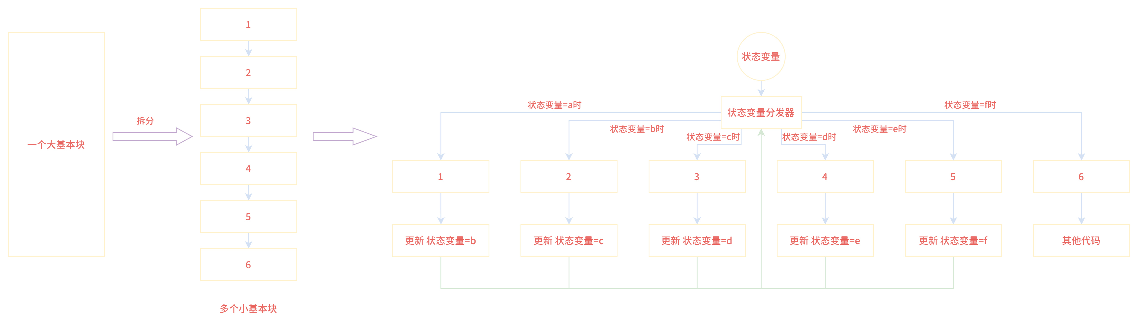

E. Ghidra Script 示例 —— 前置知识与脚本介绍
A Ghidra script example
Ghidra Script 示例来源于 PPT 作者，功能是还原控制流平坦化的代码逻辑。
控制流平坦化：一种代码混淆方式。

Slide 51
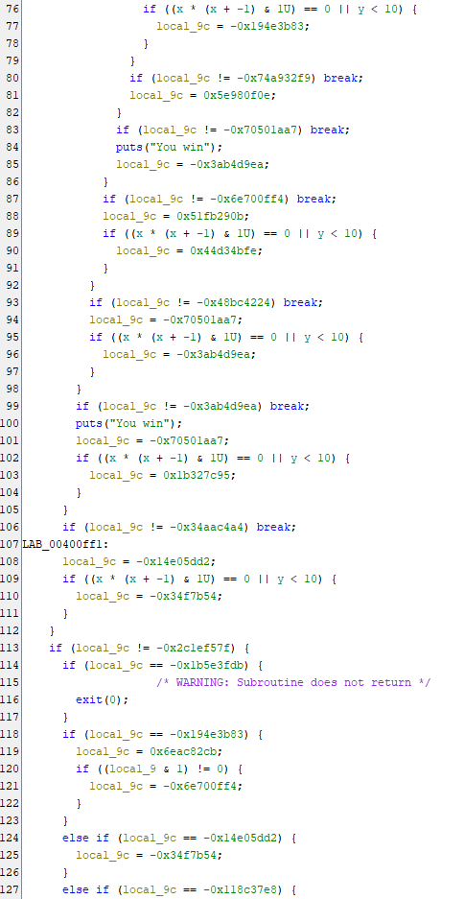
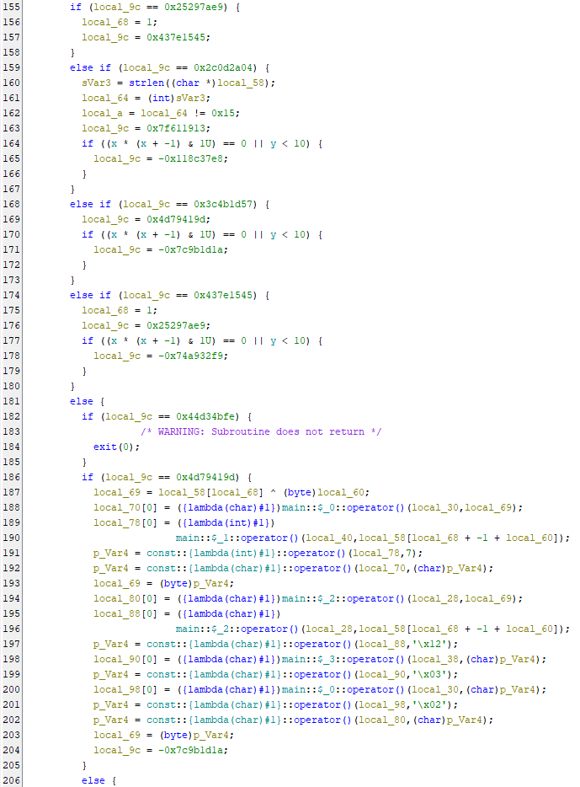
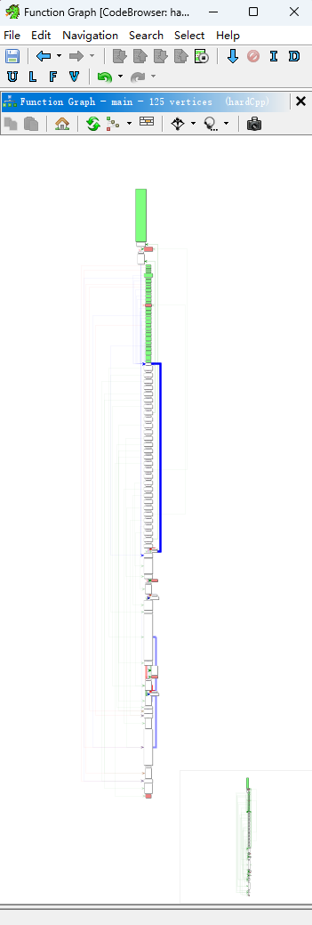
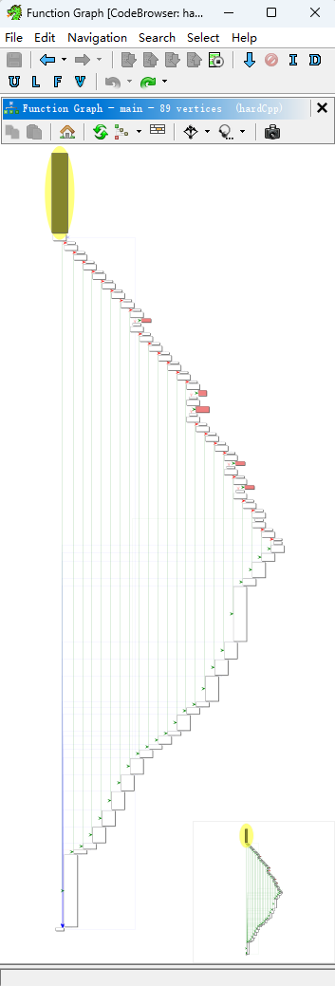
E. Ghidra Script 示例 —— 前置知识与脚本介绍
A Ghidra script example
Ghidra Script 示例来源于 PPT 作者，功能是还原控制流平坦化的代码逻辑。
控制流平坦化：一种代码混淆方式。

Slide 52

E. Ghidra Script 示例 —— 脚本逻辑介绍
A Ghidra script example
Ghidra Script 包含下列处理逻辑：
1. JSON文件读取：用户需指定状态变量被初始化的地址，在 GUI 中无法通过传参的方式为脚本传递参数，可通过 Java Swing 库与用户通过 GUI 交互。
2. 分发器跳转逻辑识别：将有效基本块与状态变量值建立对应关系。
3. 控制流修复：禁用与分发器相关的逻辑，将有效逻辑基本块直接连接。

Slide 53

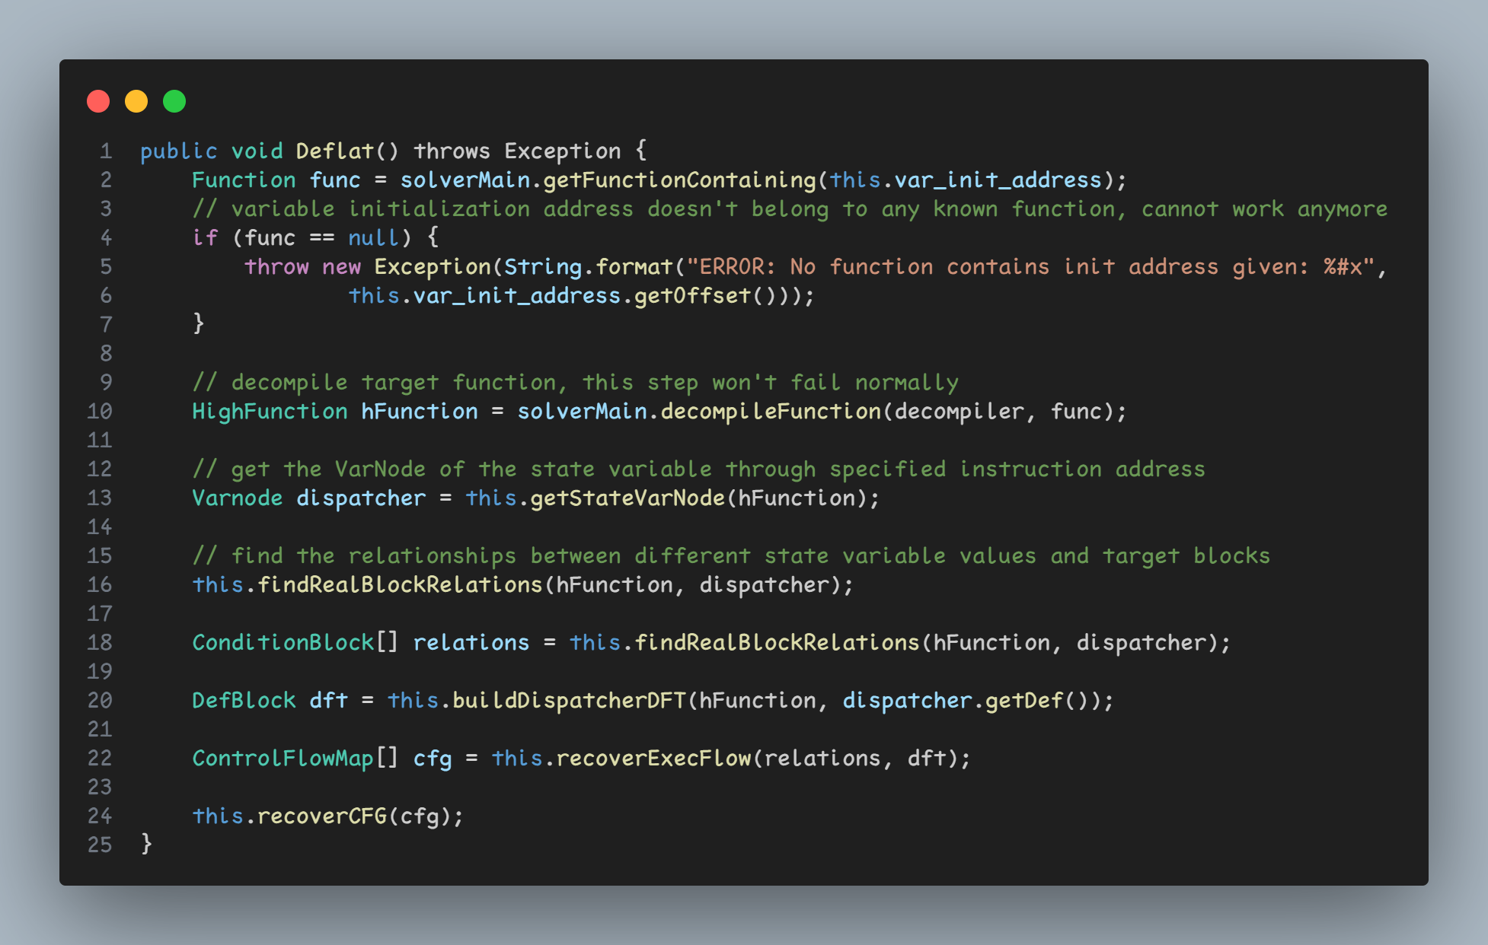

E. Ghidra Script 示例 —— 脚本逻辑分析
A Ghidra script example

Slide 54

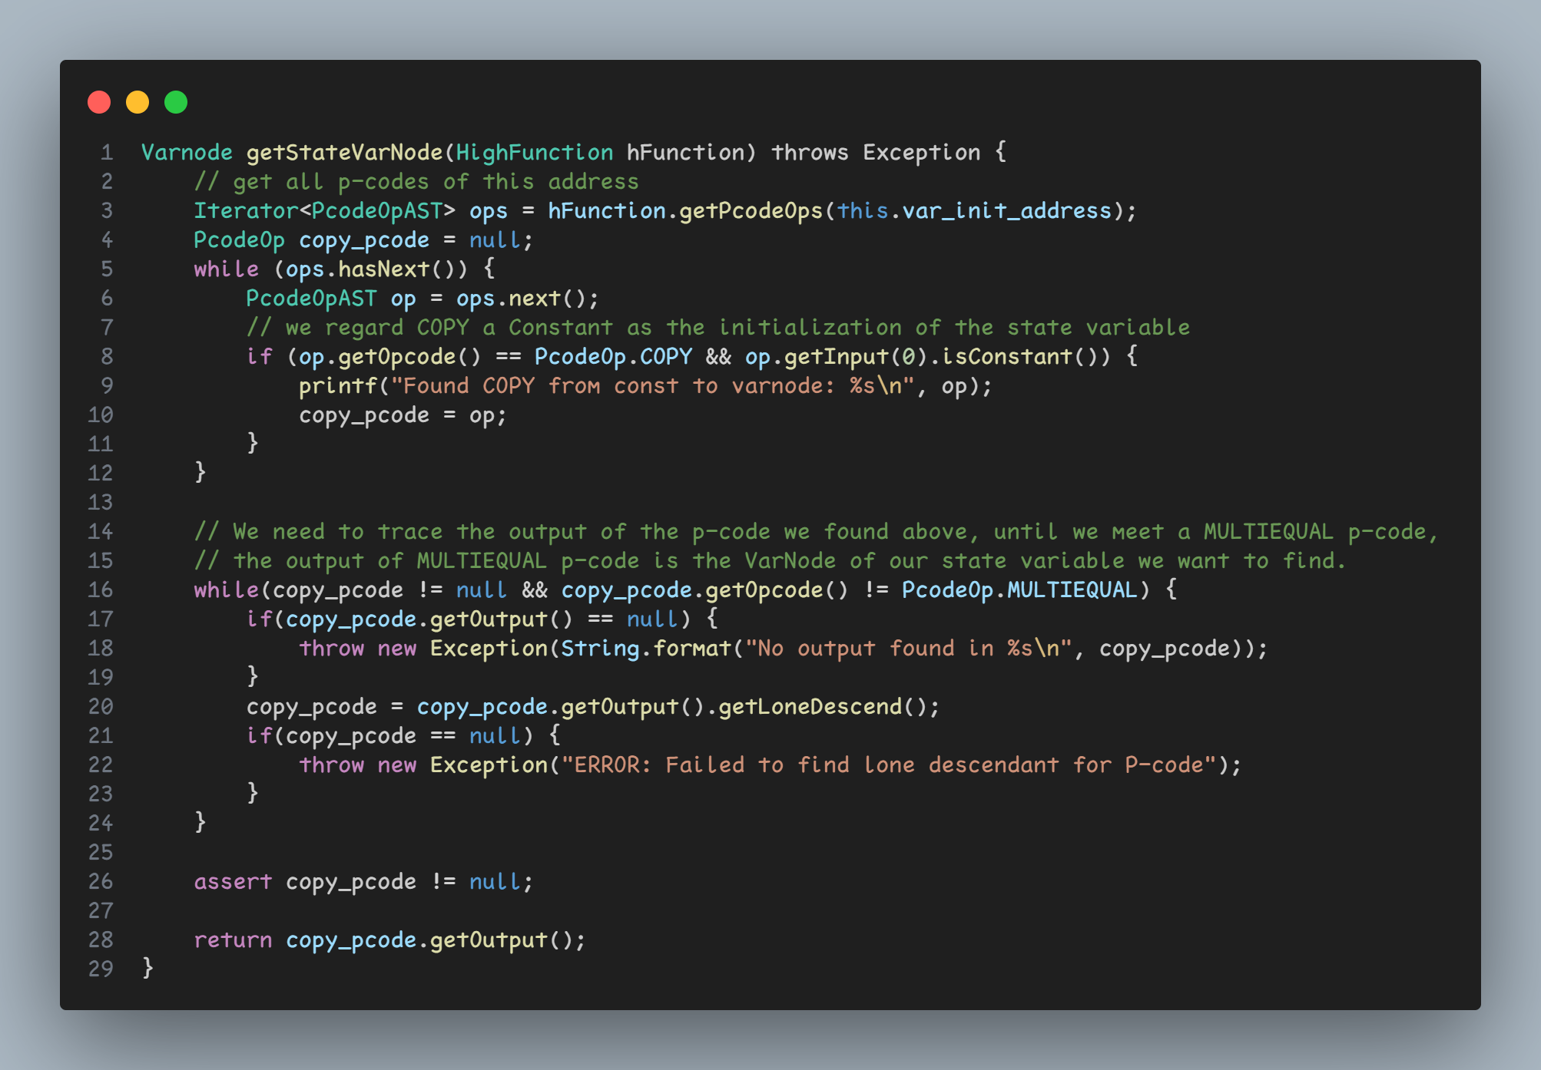

E. Ghidra Script 示例 —— 脚本逻辑分析
A Ghidra script example

Slide 55

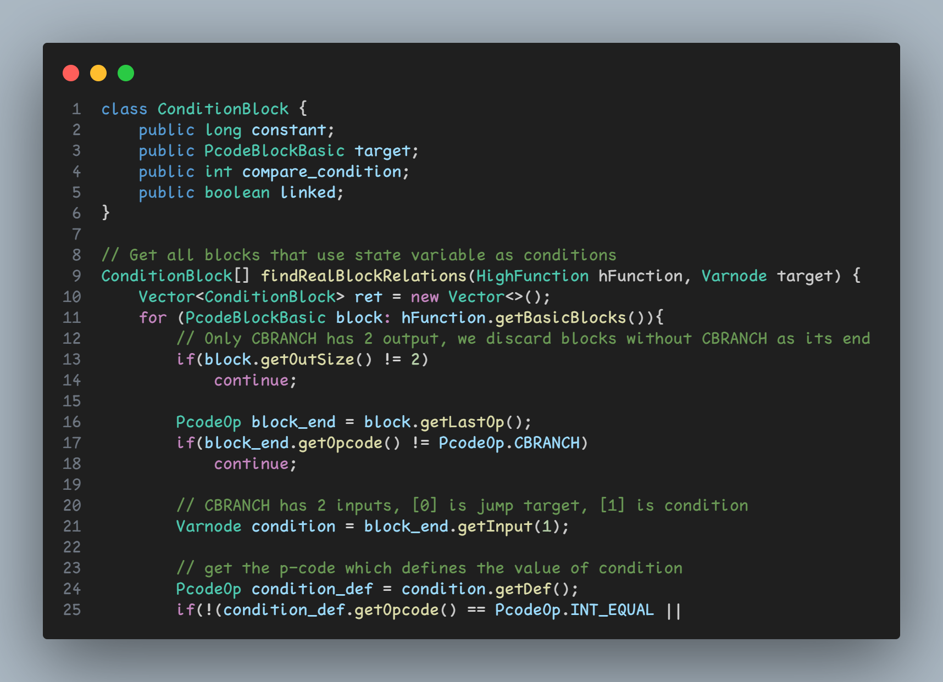
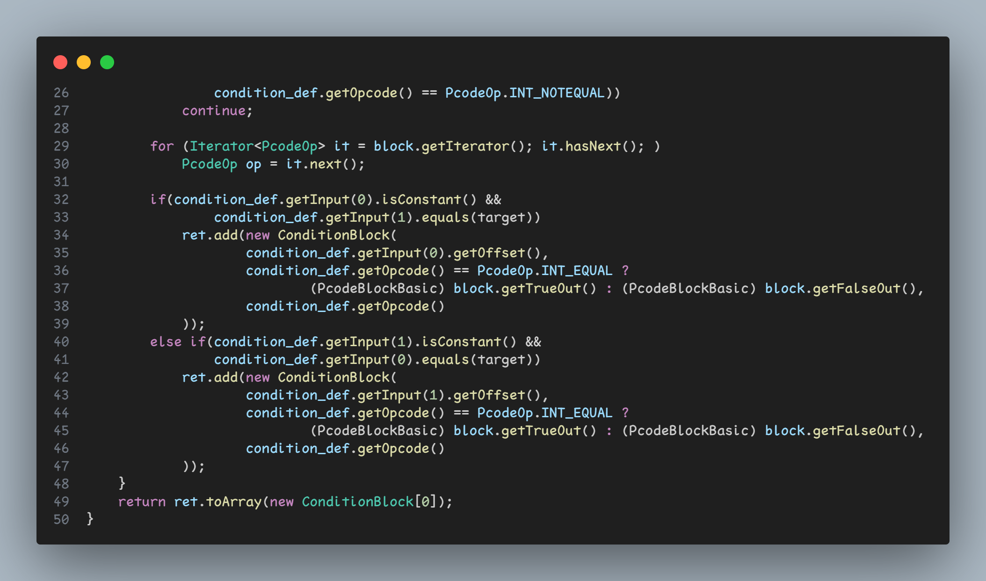

E. Ghidra Script 示例 —— 脚本逻辑分析
A Ghidra script example

Slide 56
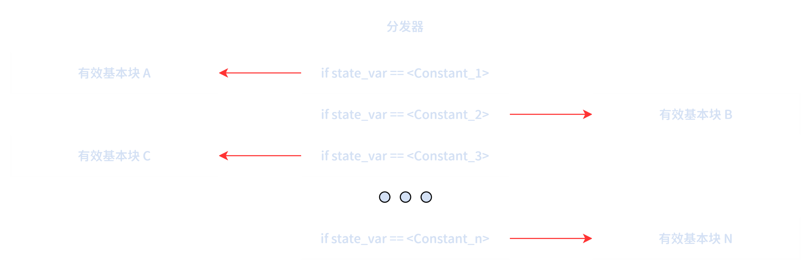

E. Ghidra Script 示例 —— 脚本逻辑分析
A Ghidra script example
findRealBlockRelations要获取的数据结构如下，其功能为获取状态变量的不同值与有效基本块的对应关系。

Slide 57

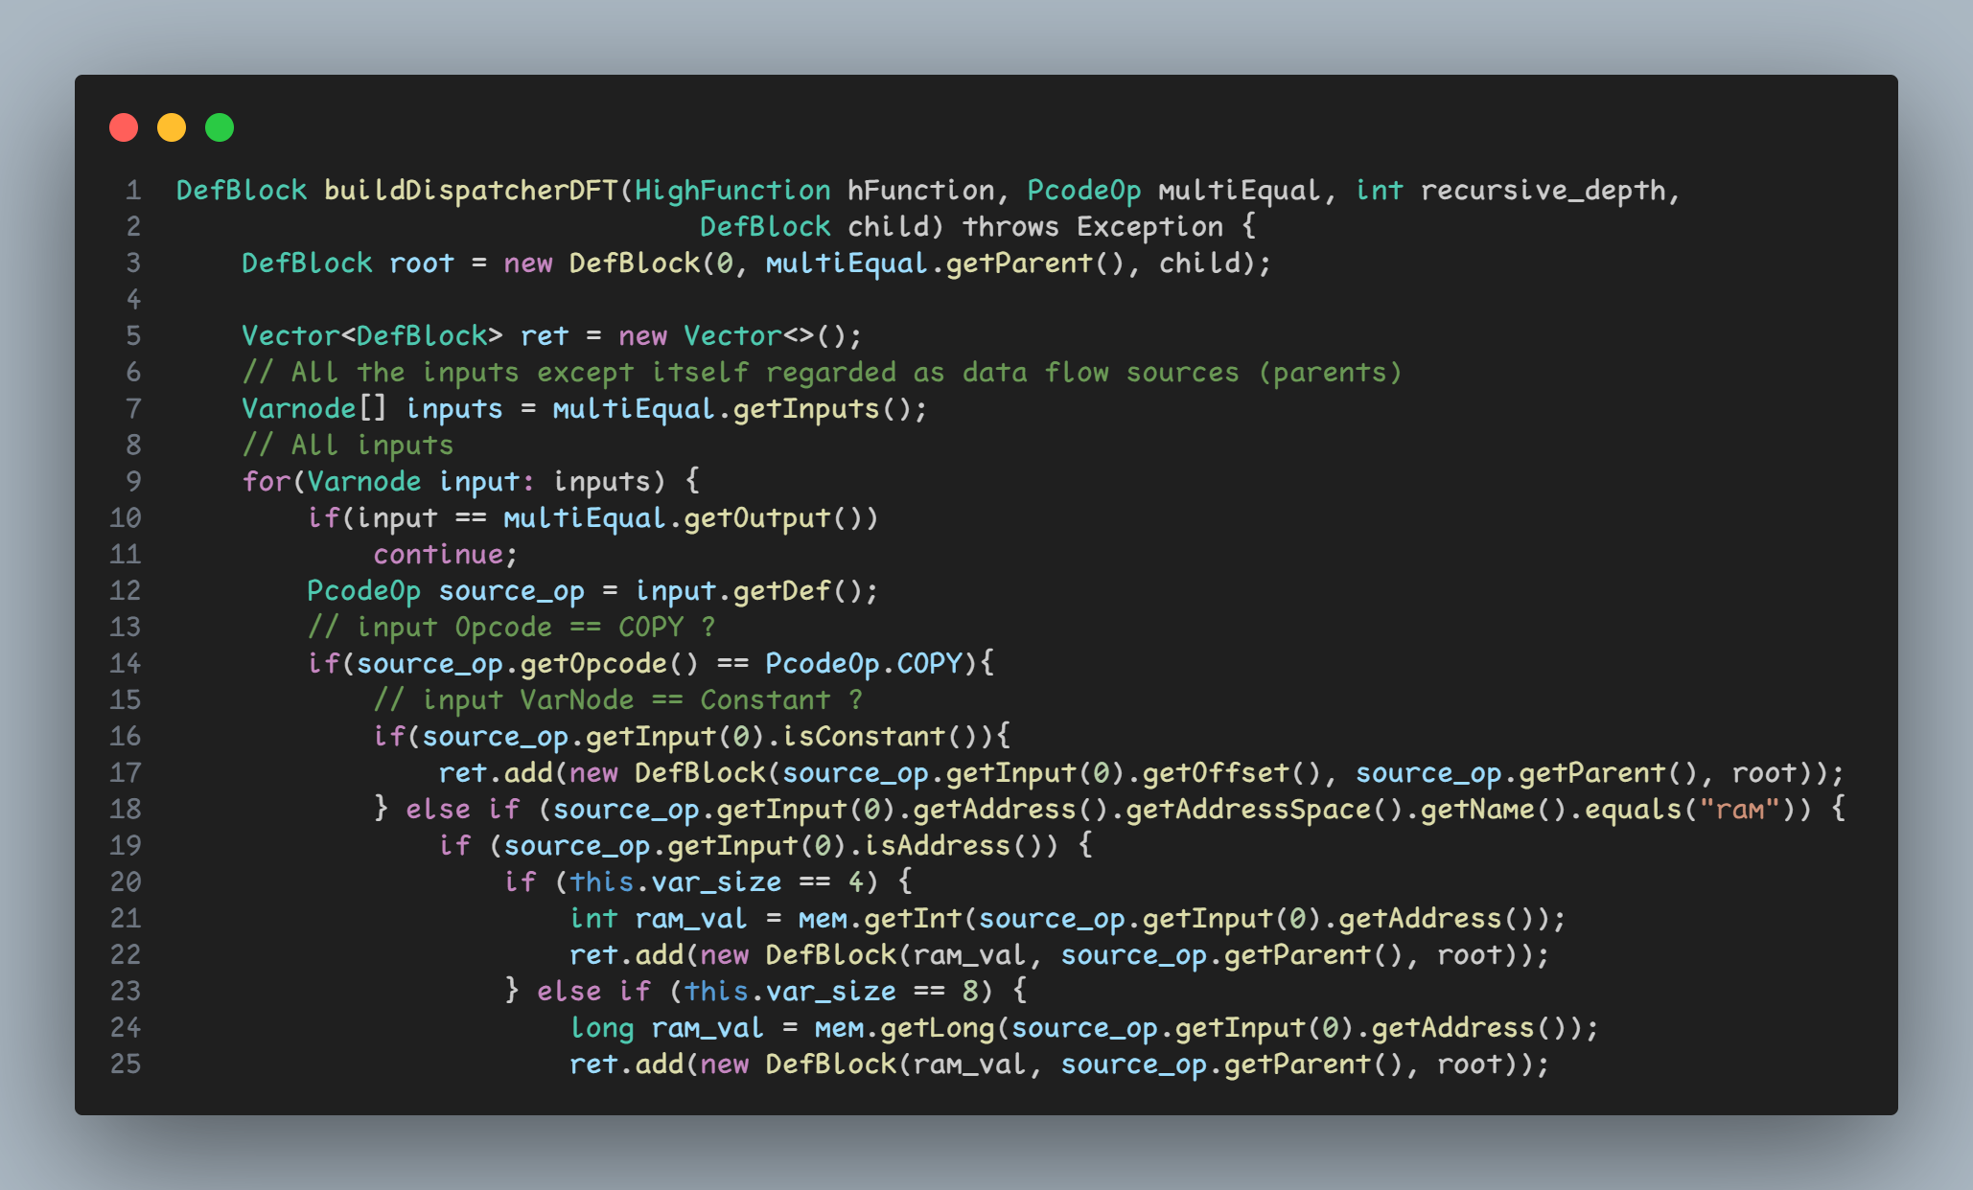
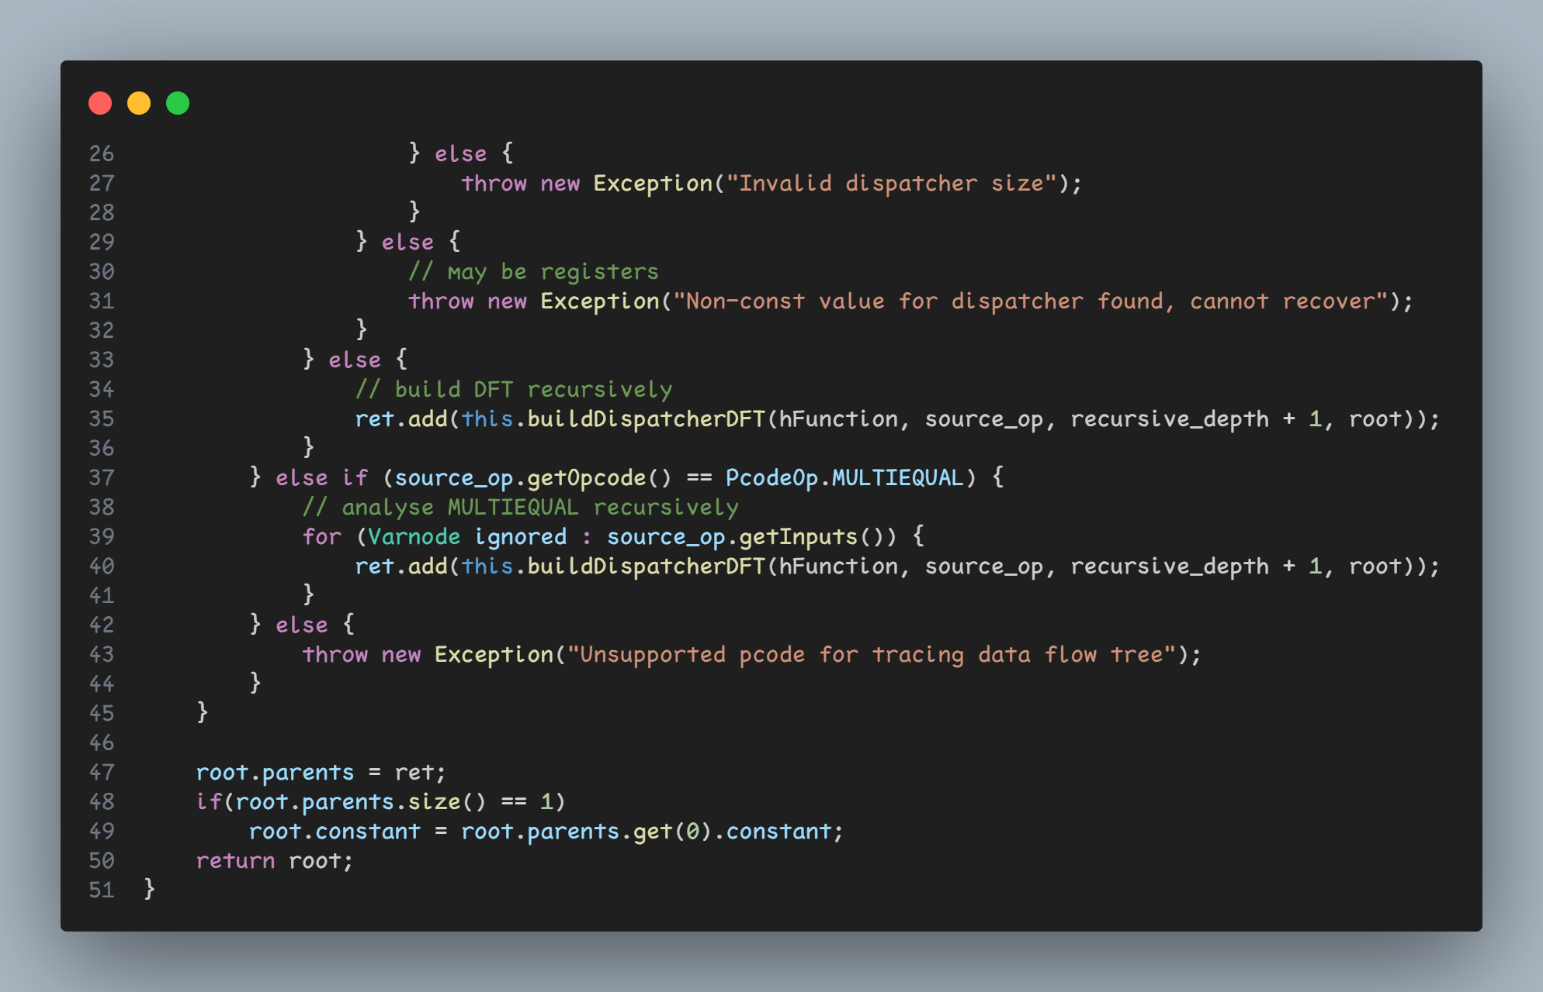

E. Ghidra Script 示例 —— 脚本逻辑分析
A Ghidra script example

Slide 58
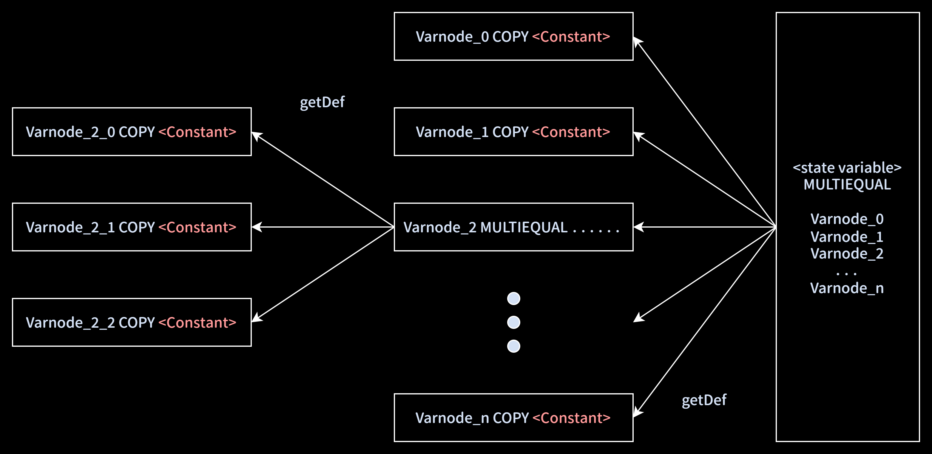
E. Ghidra Script 示例 —— 脚本逻辑分析
A Ghidra script example
buildDispatcherDFT 要获取的数据结构如下，其功能为找到所有为状态变量赋值的基本块。
BasicBlock …
BasicBlock A
BasicBlock B
BasicBlock C
BasicBlock …

Slide 59

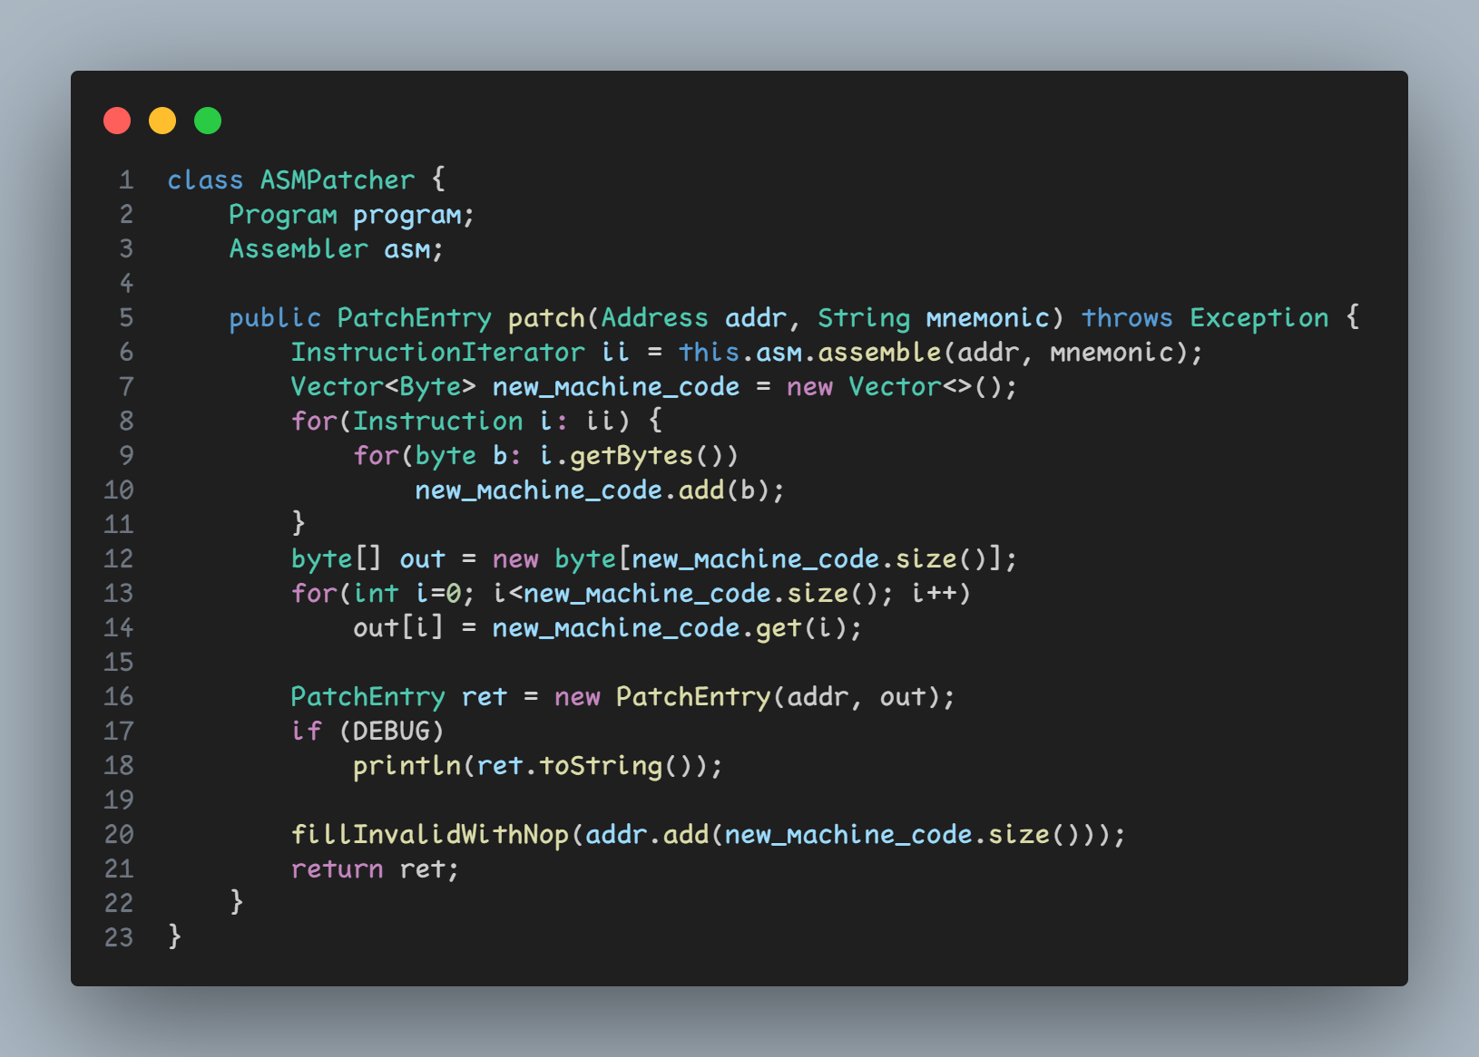

E. Ghidra Script 示例 —— 脚本逻辑分析
A Ghidra script example

Slide 60

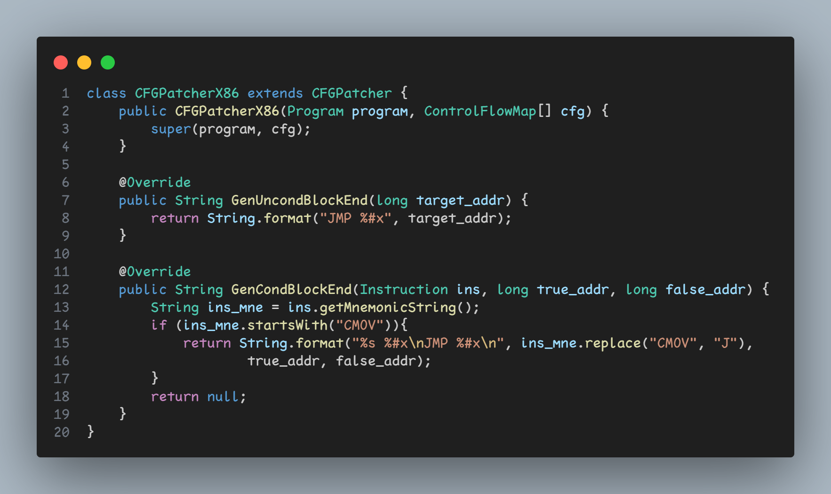

E. Ghidra Script 示例 —— 脚本逻辑分析
A Ghidra script example
Notes:
当修改状态变量值的基本块的出口只有1个时，直接使用JMP在该基本块执行结束后跳转到出口状态变量值对应的有效基本块即可。如果出口有2个，则是因为原本的有效代码就存在分支语句，这个时候就需要将出口通过两个跳转跳转到不同的地方。

Slide 61
E. Ghidra Script 示例 —— 脚本逻辑分析
A Ghidra script example
在上述分析的 Ghidra Script 中，实际上还有处理全局变量混淆的控制流逻辑。
Explore by yourself !

Slide 62
Thanks!
2024.5.19
Email: hornos@hust.edu.cn

Slide 63
Rest time !
2024.5.19
Email: hornos@hust.edu.cn

